Slide 1
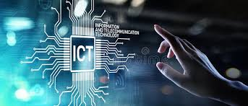

Slide 2
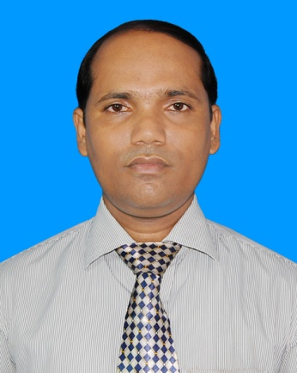
পরিচিতি
জয়দেব কুমার মন্ডল।
সহকারী শিক্ষক (কম্পিউটার)
পৈকখালী হাজী এস এন জামান মাধ্যমিক বিদ্যালয়।
ভান্ডারিয়া, পিরোজপুর।
E-mail-joyshinha@gmail.com
Cont:01775902929
শ্রেণি : 9ম
বিষয় : তথ্য ও যোগাযোগ প্রযুক্তি
সময় : ৫০ মিনিট
তারিখ : 26/01/২০20

Slide 3
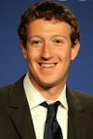
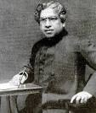
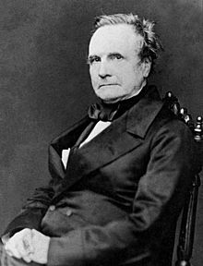
এসো নিচের ছবিগুলো লক্ষ্য কর -

Slide 4
আজকের পাঠ
একুশ শতক এবং তথ্য ও যোগাযোগ প্রযুক্তি

Slide 5
শিখনফল
এই পাঠ শেষে শিক্ষার্থীরা----
১) একুশ শতকে পৃথিবীর সম্পদ কী তা বলতে পারবে;
২। ‘‘জ্ঞানই একুশ শতকে পৃথিবীর মূলসম্পদ’’ উক্তিটি ব্যাখ্যা করতে পারবে;
৩। একুশ শতকের বিশ্বে বেঁচে থাকার জন্য প্রয়োজনীয় দক্ষতাগুলো চিহ্নিত করতে পারবে।

Slide 6
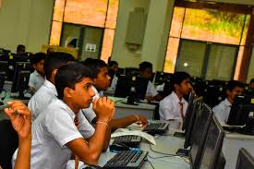
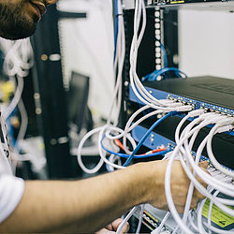
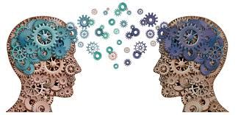
একুশ শতকের সম্পদ হল জ্ঞান।
মানুষ জ্ঞান অন্বেষণ করতে পারে।
মানুষ জ্ঞান ব্যবহার করতে পারে।
মানুষ জ্ঞান ধারন করতে পারে।

Slide 7
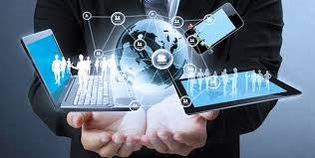
২১ শতকের দুটি বিষয় প্রাধান্য পাচ্ছে -
Globalization এবং Internationalization

Slide 8
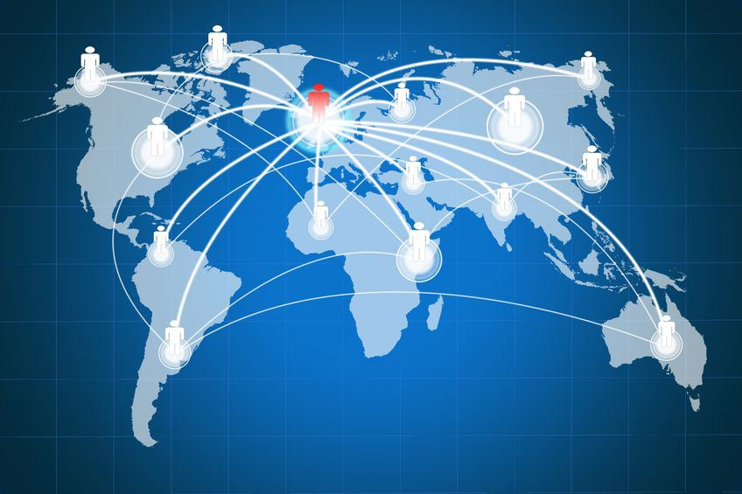
নিচের ছবিটি লক্ষ্য কর
বাংলাদেশ
বাংলাদেশ
বাংলাদেশ
বাংলাদেশ
বাংলাদেশ
বাংলাদেশ
বাংলাদেশ
বাংলাদেশ

Slide 9
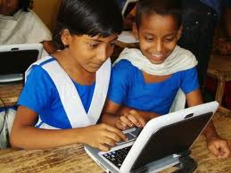
জোড়ায় কাজ
সময়ঃ ৩ মিনিট
একুশ শতকের পৃথিবীর সম্পদ হচ্ছে- “সাধারণ মানুষ” -
৩ টি কারণ লিখ।

Slide 10
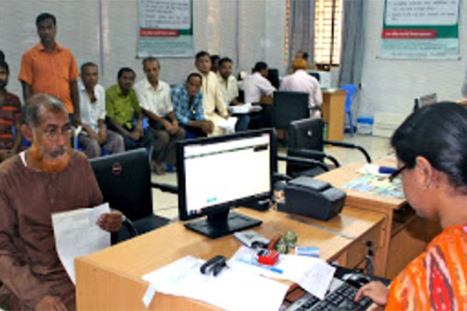
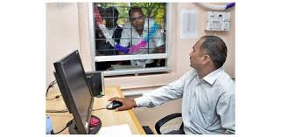
নিচের ছবিগুলো লক্ষ্য কর

Slide 11
একুশ শতকের সুনির্দিষ্ট দক্ষতাসমূহ
পারস্পরিক
সহযোগিতা
যোগাযোগ দক্ষতা
সুনাগরিকত্ব
সমস্যা সমাধানে পারদর্শিতা
বিশ্লেষণী চিন্তন দক্ষতা
সৃজনশীলতা
তথ্য ও প্রযুক্তি যন্ত্র ব্যবহারে পারদর্শিতা

Slide 12
উপরোক্ত দক্ষতাসমূহ অর্জন করলে আমরা-
তথ্য সংগ্রহ করতে পারব;
তথ্য বিশ্লেষণ করতে পারব;
তথ্য সংযোজন করতে পারব;
তথ্য মূল্যায়ন করতে পারব;
নতুন তথ্য সৃষ্টি করতে পারব।
তথ্য প্রযুক্তির বিশাল বৈচিত্রের জগতে প্রবেশ করব। একুশ শতকের চ্যালেঞ্জ মোকাবিলা করে ঞ্জানভিত্তিক সমাজে স্থান করে নিতে পারব।

Slide 13
একক কাজ
একুশ শতকের সুনির্দিষ্ট দক্ষতাসমূহ কি ?

Slide 14
দলীয় কাজ
একুশ শতকের বিশ্বে বেঁচে থাকার জন্য প্রয়োজনীয় দক্ষতাগুলো তুমি কী ভাবে অর্জন করবে ব্যখ্যা কর।

Slide 15
মূল্যায়ন
১) একুশ শতকে পৃথিবীর সম্পদ কী?
২) ‘‘জ্ঞানই একুশ শতকে পৃথিবীর মূলসম্পদ’’ এর ২টি কারণ বল।
৩) একুশ শতকের বিশ্বে বেঁচে থাকার জন্য কি কি দক্ষতা প্রয়োজন?

Slide 16
বাড়ির কাজ
একুশ শতকের চ্যালেঞ্জ মোকাবিলার জন্য তুমি কি কি পদক্ষেপ অনুসরণ করবে- ব্যাখ্যা কর।

